Slide 1
মোফাজ্জল হোসেন
সহকারী শিক্ষক
কুলিয়ারা উচ্চবিদ্যালয়
চৌদ্দগ্রাম, কুমিল্লা।

Slide 2
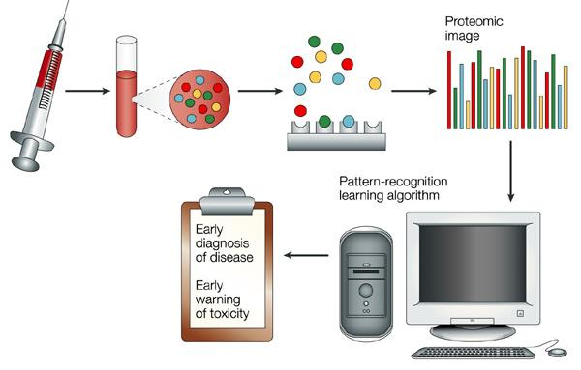
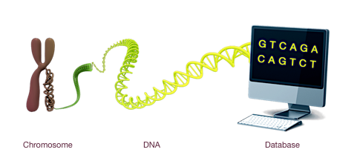
ছবিগুলো লক্ষ্য করি

Slide 3
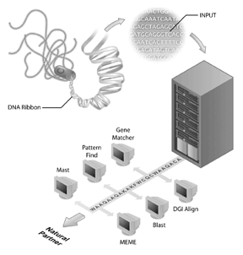
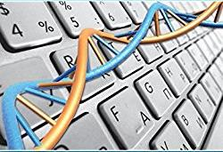
ছবিগুলো দেখে কিছু বুঝা যায়?

Slide 4
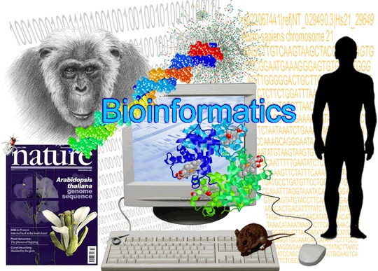
আমাদের আজকের পাঠ-
বায়োইনফরম্যাটিক্স

Slide 5
এই পাঠ শেষে শিক্ষার্থীরা-
১. বায়োইনফরম্যাটিক্স কি তা বলতে পারবে
২. বায়োইনফরম্যাটিক্স - এ ব্যবহৃত টুলস এর নাম বলতে পারবে
৩. বায়োইনফরম্যাটিক্স -এর উদ্দেশ্য ব্যাখ্যা করতে পারবে
৪. বায়োইনফরম্যাটিক্স -এর ব্যবহার বিশ্লেষণ করতে পারবে

Slide 6
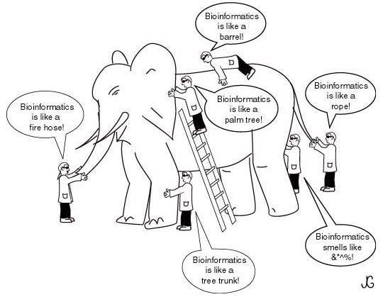

Slide 7
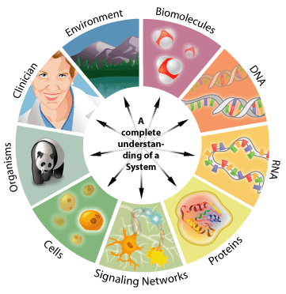
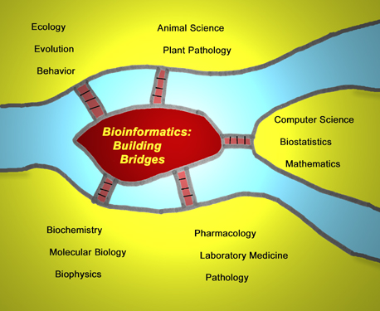
বায়োইনফরম্যাটিক্স

Slide 8
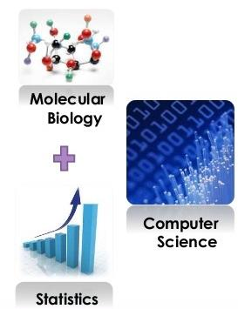
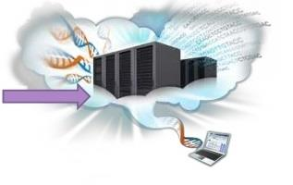
বায়োইনফরম্যাটিক্স
জৈব তথ্যবিজ্ঞান তথা বায়োইনফরম্যাটিক্স এমন একটি কৌশল যেখানে ফলিত গণিত, তথ্যবিজ্ঞান, পরিসংখ্যান, কম্পিউটার বিজ্ঞান, কৃত্রিম বুদ্ধিমত্তা, রসায়ন এবং জৈব রসায়ন ব্যবহার করে জীববিজ্ঞানের সমস্যাসমূহ সমাধান করা হয়।

Slide 9
বায়োইনফরম্যাটিক্স
গ্রিক শব্দ “Bio” (Life) যার অর্থ জৈব এবং “Informetic” যার অর্থ তথ্যবহুল হতে Bioinformatics শব্দের উৎপত্তি, যার অর্থ হলো জৈব তথ্যবিজ্ঞান ।
“জীব সংক্রান্ত তথ্য ব্যবস্থাপনার কাজে কম্পিউটার প্রযুক্তির প্রয়োগই হলো বায়োইনফরম্যাটিক্স ”
জীববিজ্ঞান সংক্রান্ত কাজে ব্যবহৃত ডেটার সংরক্ষণ, আহরণ, সাজানো এবং বিশ্লেষণ ইত্যাদি কাজের জন্য বিভিন্ন পদ্ধতির আবিস্কার এবং উন্নয়ন করে।

Slide 10
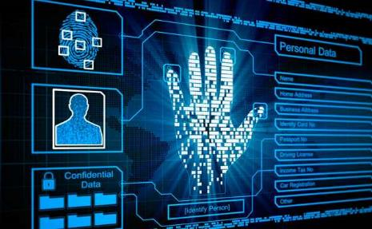
বায়োইনফরম্যাটিক্স
ডেটাবেজ, অ্যালগরিদম, কম্পিউটার ও পরিসংখ্যানিক টেকনিক ব্যবহারের মাধ্যমে বায়োইনফরম্যাটিক্স-এ তত্ত্বগতভাবে বা ব্যবহারিক ক্ষেত্রে তৈরি হওয়া বায়োলজিক্যাল সমস্যাগুলোর ব্যবস্থাপনা ও বিশ্লেষণ করা হয়।
কম্পিউটার বিজ্ঞান, গণিত ও প্রযুক্তিবিদ্যার বিভিন্ন শাখায় জীবসম্বন্ধীয় উপাত্ত প্রক্রিয়াকরণের ক্ষেত্রে বায়োইনফরম্যাটিক্স ব্যবহার করা হয়।

Slide 11
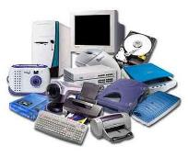
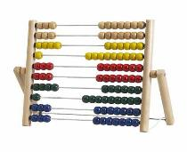
বায়োইনফরম্যাটিক্স
“বায়োইনফরম্যাটিক্স ” বায়োলজিক্যাল ডেটা এনালাইসিস করার জন্য ব্যবহার করে-
কম্পিউটার প্রযুক্তি
ইনফরমেশন থিওরি
গাণিতিক জ্ঞান

Slide 12
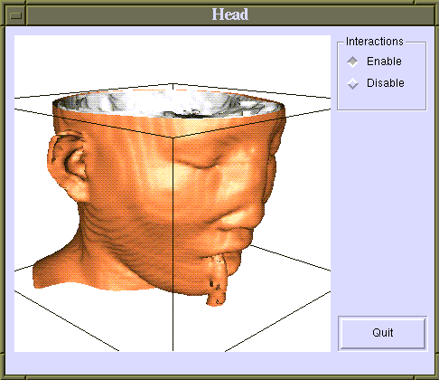
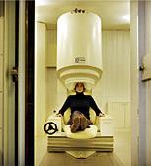
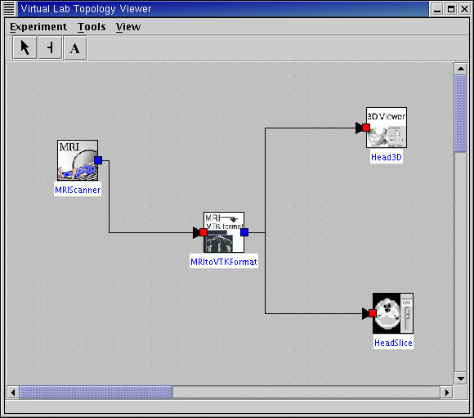
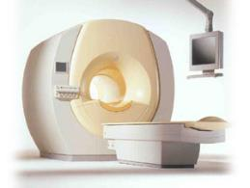
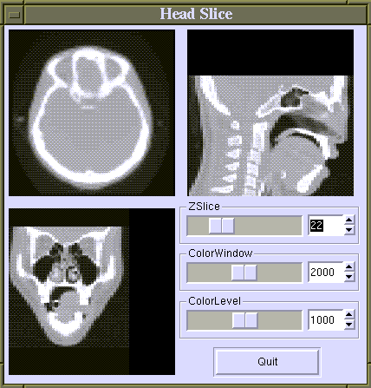
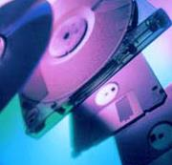
মেডিকেল ডায়াগনসিস এবং ইমেজিং প্রক্রিয়া
2D/3D visualization
Data retrieval, acquisition
Filtering, analyses, Simulation
VL experiment topology
Image processing, Data storage

Slide 13
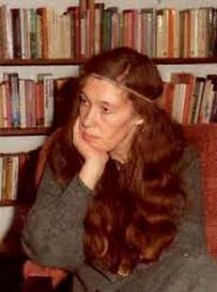
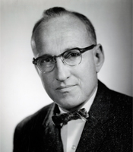
বায়োইনফরম্যাটিক্স-এর ইতিহাস
তথ্য প্রেরণ, আরোহণ এবং জৈব সিস্টেম প্রক্রিয়াকরণের গুরুত্বের স্বীকৃতি স্বরুপ ১৯৭৮ সালে “Paulien Hogeweg” নামের একজন গবেষক তথ্য প্রক্রিয়াকরণে জীবন সম্পর্কিত সিস্টেম গবেষণায় বায়োইনফরমেটিক্স শব্দটি ব্যবহার করেন। ইহা প্রাণপদার্থ বিদ্যা (Biophysics)এবং প্রাণরসায়ন (Biochemistry)এর সাথে সমান্তরাল ক্ষেত্র হিসেবে স্থাপিত হয়।
বায়োইনফরমেটিক্স এর গোড়ার দিকের “Elvin A. kabat” নামের একজন গবেষক ১৯৮০ সাল থেকে ১৯৯১ সাল এর মধ্যে তার অ্যান্টিবড সম্পর্কিত ধারাবাহিক প্রকাশনায় জৈব অনুক্রম বিশ্লেষণের প্রবর্তন করেন। “

Slide 14
বায়োইনফরম্যাটিক্স এর ইতিহাস
ন্যাশনাল সেন্টার ফর বায়োটেকনলজি ইনফরমেশন” এর পরিচালক “David Lipman” এই ক্ষেত্রের আরেকজন গুরুত্বপূর্ণ অগ্রদূত “Margaret Oayhaff” কে তার অবদানের জন্য বায়োইনফরম্যাটিক্স এর পিতা-মাতা হিসেবে অভিহিত করেছিলেন।
David Lipman
জৈবিক তথ্য যেমন নিউক্লিওটাইড ক্রম এবং অ্যামিনো এসিড ক্রম সংরক্ষণের উদ্দেশ্যে ডেটাবেজ তৈরি এবং রক্ষণাবেক্ষণের জন্য “genomic revolution” এর শুরুর দিকে বায়োইনফরম্যাটিক্স শব্দটিকে পুনরায় ব্যবহার করেন। এই ধরনের ডেটাবেজের উন্নয়ন ছিল একটি জটিল ইন্টারফেস যার মাধ্যমে গবেষকগণ বিদ্যমান ডেটা অ্যাক্সেস করতে পারে এবং উন্নয়নের জন্য পাশাপাশি নতুন সংশোধিত তথ্যও জমা দিতে পারে।

Slide 15
বায়োইনফরম্যাটিক্স এর উদ্দেশ্য /কাজ
১. বায়োইনফরম্যাটিক্স এর মূল উদ্দেশ্য হচ্ছে জৈবিক পদ্ধতি সম্পর্কে সঠিক ধারণা লাভ করা।
২. বায়োইনফরম্যাটিক্স এর প্রধান কাজ হচ্ছে জীববিজ্ঞান সম্বন্ধীয় জ্ঞান ব্যবহার করে সফট্‌ওয়্যার টুলস তৈরি করা ।
সফট্‌ওয়্যার টুলসটি জীববিজ্ঞান সংক্রান্ত কাজে ব্যবহৃত ডেটার-সংরক্ষণ, আহরণ, সাজানো এবং বিশ্লেষণ ইত্যাদি কাজের জন্য বিভিন্ন পদ্ধতির আবিস্কার এবং উন্নয়ন করে

Slide 16
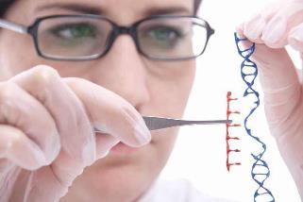
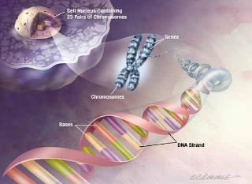
বায়োইনফরম্যাটিক্স এর উদ্দেশ্য /কাজ
যা দিয়ে জেনেটিক ও জিনোমিক ডেটার মধ্যে তুলনা করার ক্ষেত্রে
এবং
মলিকুলার বায়োলজির বৈশিষ্ট্য অনুধাবন ও মূল্যায়ন করার ক্ষেত্রে সাহায্য করে।

Slide 17
বায়োইনফরম্যাটিক্স এর উদ্দেশ্য /কাজ
৩. আণবিক জীববিজ্ঞানের পরীক্ষামূলক প্রয়োগের ক্ষেত্রে বায়োইনফরমেটিক্স ইমেজ ও সিগন্যাল প্রসেসিং ব্যবহার করে বিশাল পরিমাণ ডেটার কাঁচামাল হতে প্রয়োজনীয় ডেটা বা ফলাফল বাছাই করে। ফলে একই গবেষণার পুনরাবৃত্তি না ঘটিয়ে মূল্যবান সময় বাঁচায়।

Slide 18
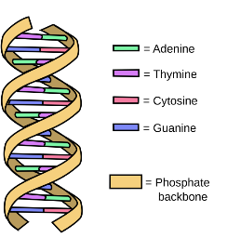
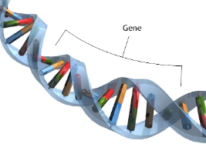
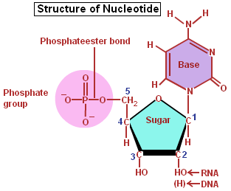
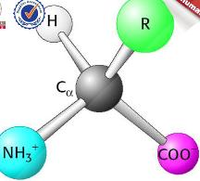
বায়োইনফরম্যাটিক্স–এ ব্যবহৃত ডেটা
ডিএনএ
জীন
এমিনো এসিড
নিউক্লিক এসিড

Slide 19
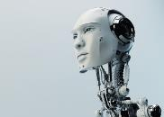
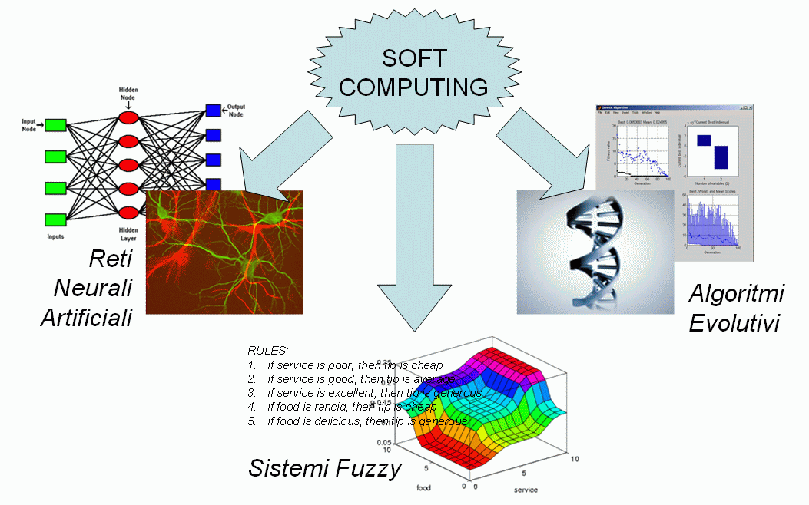
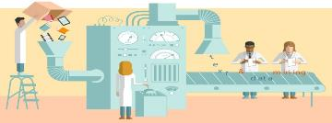
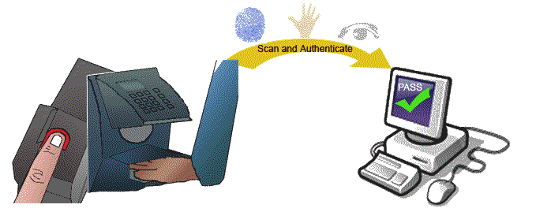
বায়োইনফরম্যাটিক্স-এ ব্যবহৃত টুলস
কৃত্রিম বুদ্ধিমত্তা
সিগন্যাল প্রসেসিং
ডেটা মাইনিং
সফট কম্পিউটিং
ইমেজ প্রসেসিং
সিমুলেশন অ্যালগরিদম

Slide 20
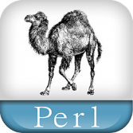
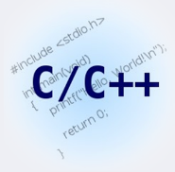
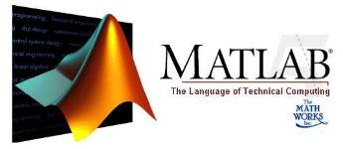
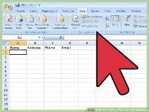
বায়োইনফরম্যাটিক্স -এ ব্যবহৃত সফটওয়্যার
Spreadsheet Analysis

Slide 21
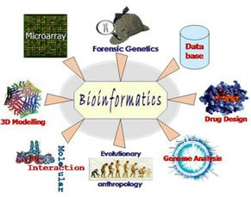
বায়োইনফরম্যাটিক্স এর ব্যবহার

Slide 22
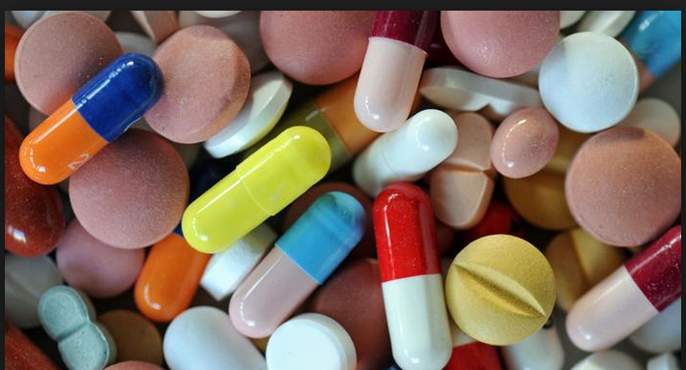
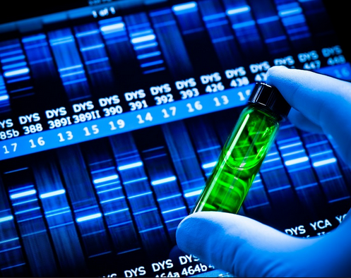
বায়োইনফরম্যাটিক্স এর ব্যবহার
১. ঔষুধ উন্নয়ন
২. পার্সোনালাইজড মেডিসিন

Slide 23
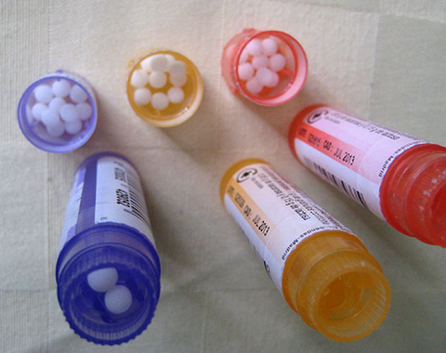
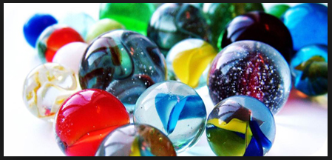
বায়োইনফরম্যাটিক্স এর ব্যবহার
৩. প্রিভেনটিভ মেডিসিন
৪. মলিকিউলার মেডিসিন

Slide 24
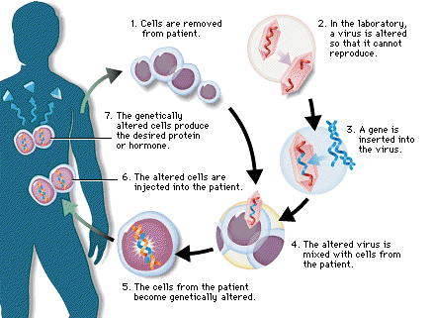
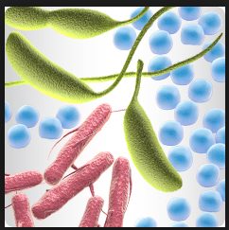
বায়োইনফরম্যাটিক্স এর ব্যবহার
৫. জিন থেরাপি
৬. মাইক্রোবিয়াল জিনোম এপ্লিকেশন

Slide 25
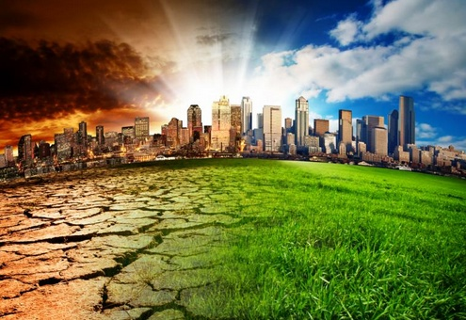
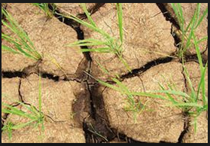
বায়োইনফরম্যাটিক্স এর ব্যবহার
৭. আবহাওয়া পরিবর্তন শিক্ষা
(Climate Change Studies)
৮. খরা প্রতিরোধ উন্নয়ন
(Development of Drought resistance Varieties)

Slide 26
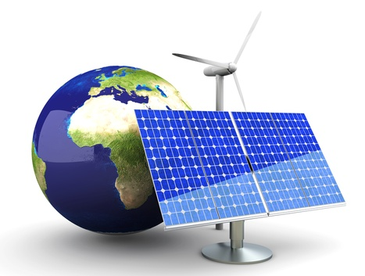
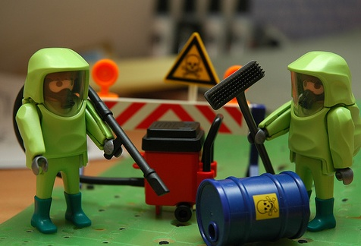
বায়োইনফরম্যাটিক্স এর ব্যবহার
৯. বিকল্প শক্তি উৎস (Alternative Energy Sourse)
১০. ওয়াস্ট ক্লিনআপ (Waste Cleanup)

Slide 27
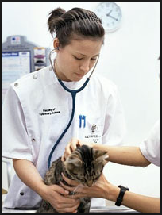
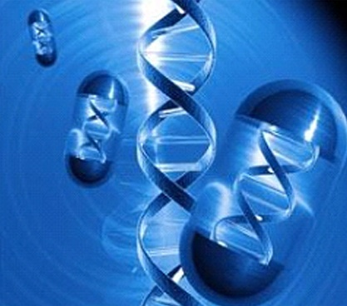
বায়োইনফরম্যাটিক্স এর ব্যবহার
১১. ভেটেরিনারি বিজ্ঞান
(Veterinary Science)
১২. বায়োটেকনোলজি
(Biotechnology)

Slide 28
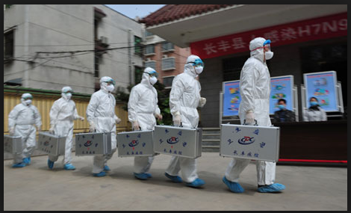
বায়োইনফরম্যাটিক্স এর ব্যবহার
১৩. মাইক্রোবেজ এর ফরেনসিক বিশ্লেষণ
(Forensic Analysis of Microbes)
১৪. বায়ো-অস্ত্র উৎপাদন
(Bio-Weapon Creation)

Slide 29
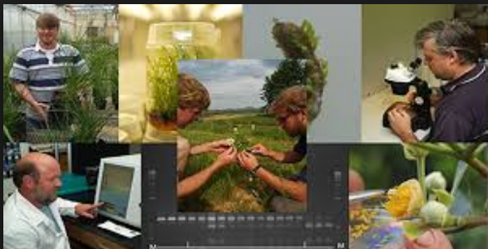
বায়োইনফরম্যাটিক্স এর ব্যবহার
১৫. শস্য উন্নয়ন
(Crop Improvement)
১৬. পুষ্টির মান উন্নয়ন
(Improve Nutritional Quality)

Slide 30
বায়োইনফরম্যাটিক্স এর ব্যবহার
১৭. কীট প্রতিরোধ
(Insect Resistance)
১৮. এন্টিবায়োটিক রেজিস্ট্যান্স
(Antibiotic Resistance)

Slide 31
একক কাজ
জীব সংক্রান্ত তথ্য ব্যবস্থাপনায় কম্পিউটার প্রযুক্তির প্রয়োগকে কী বলে?
ক. জেনেটিক ইঞ্জিনিয়ারিং
খ. বায়োমেট্রিক্স
ক. জেনেটিক ইঞ্জিনিয়ারিং
খ. বায়োমেট্রিক্স
গ. বায়োইনফরমেটিক্স
ঘ. রোবটিক্স
গ. বায়োইনফরমেটিক্স
ঘ. রোবটিক্স

Slide 32
দলীয় কাজ:
বায়োমেট্রিক্সে ও বায়োইনফরম্যাটিক্স এর মধ্যে তুলনা কর।

Slide 33
মূল্যায়ন
১. বায়োইনফরম্যাটিক্স কী?
২. বায়োইনফরম্যাটিক্স এর ব্যবহার বল।
৩. বায়োইনফরম্যাটিক্স কিভাবে জেনেটিক ইঞ্জিনিয়ারিং কে সাহায্য করে?

Slide 34
বাড়ীর কাজ:
কৃষিতে বায়োইনফরম্যাটিক্স এর ভূমিকা লিখে আনবে।

Slide 35
ধন্যবাদ

